Slide 1
A Kínai Népköztársaság
Általános információk

Slide 2
Tartalom
Általános információk
Földrajz
Népesség, népsűrűség
Vallás, etnikumok
Államszervezet és közigazgatás
Államforma
Államfő
Hatalmi tényezők
Országos Népi Gyűlés
Államtanács
Helyi népi kormányok

Slide 3
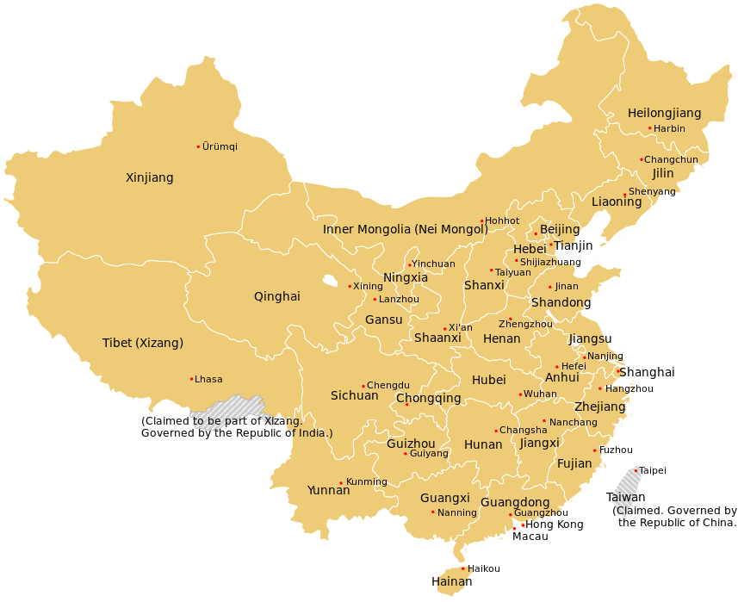
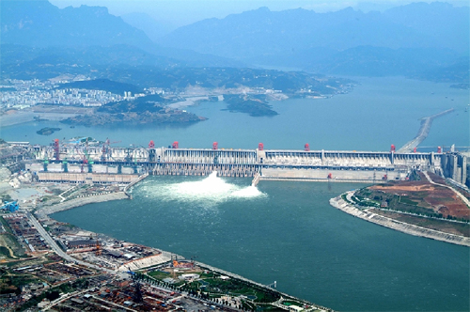
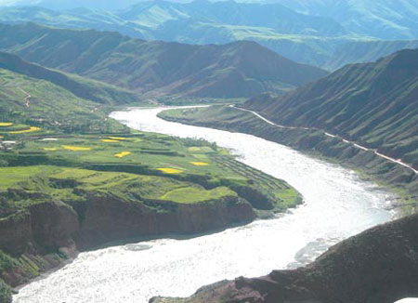
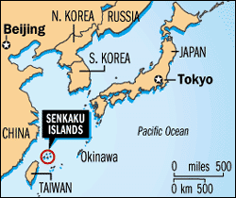
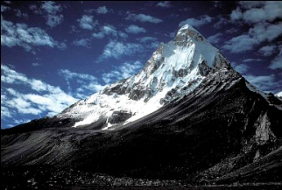
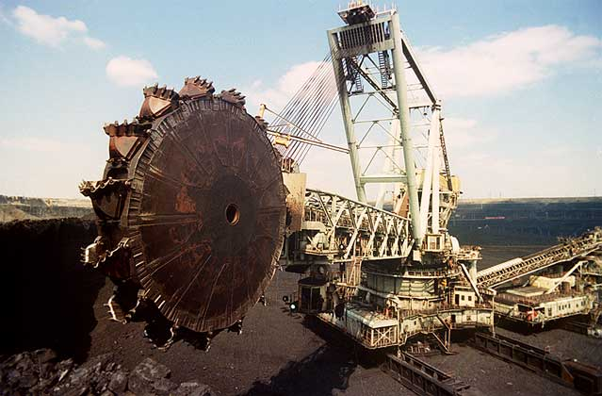
Földrajz
A világ legmagasabb hegycsúcsa - Csomolungma
Területe 9,6 millió km²
Több, mint 5000 sziget
Több, mint 1500 folyó

Slide 4
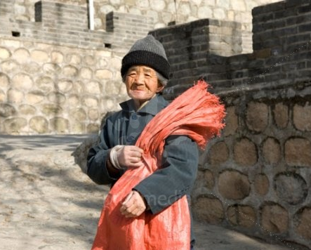
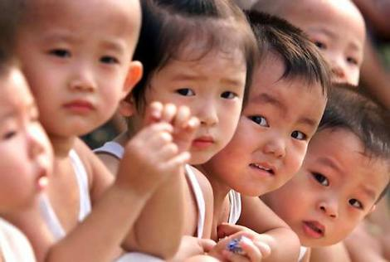
Népesség, népsűrűség
Népesség: 1 348,121 millió fő
Születéskor várható élettartam (2012-es becslés, from the CIA website): 74,84 év (Hongkong; 82 év)
2040-re 10-ből 3 kínai lakos 60 évesnél idősebb
Nyugdíjkorhatár állami alkalmazottaknál: férfiaknál 60, nőknél 55, fizikai munkát végzőknél: férfiaknál 55, nőknél 50
Munkanélküliség Kínában: 4,1% 2012 első negyedévében
Népsűrűség: 137 fő/km²
„Egykepolitika”
Kivándorlás

Slide 5
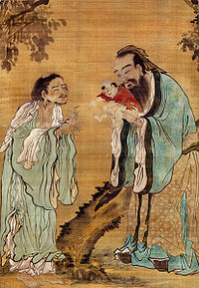
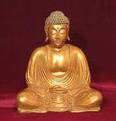
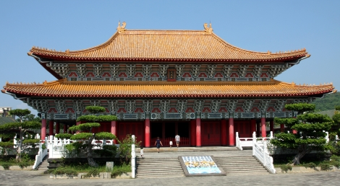
Vallás, etnikumok
Kína lakosságának 95%-a kínai
56 nemzetiség (92% han)
Főbb vallások:
Buddhizmus, Taoizmus, Iszlám, Katolicizmus

Slide 6
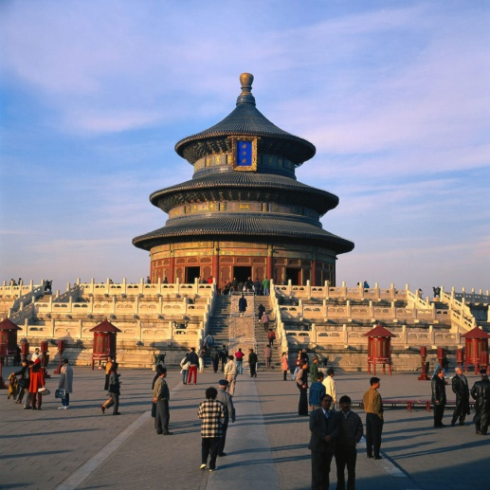
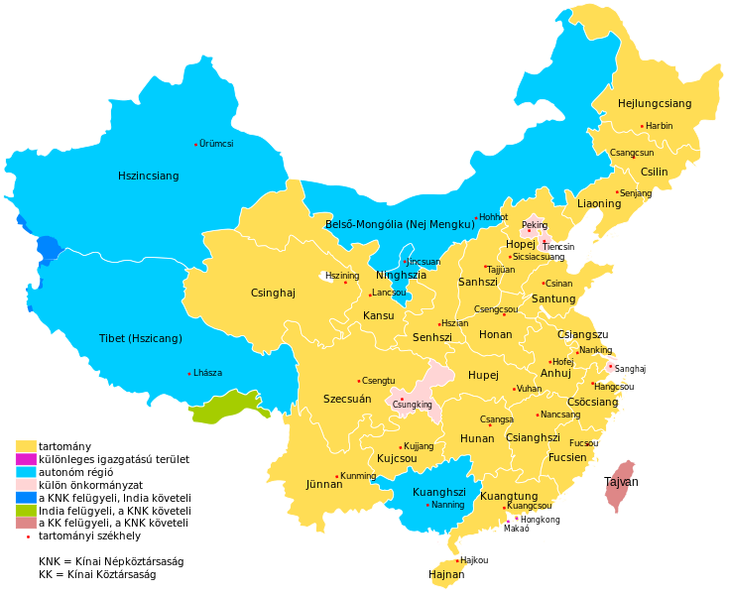
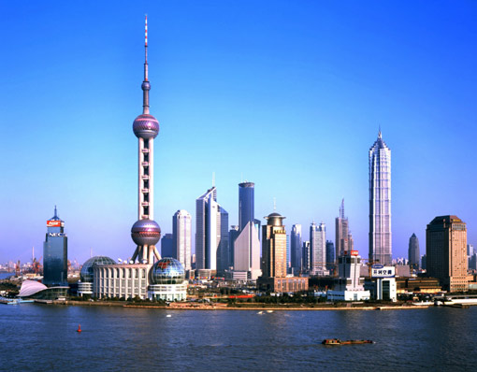
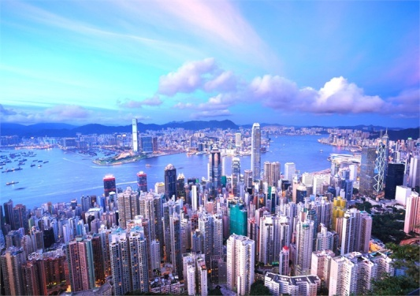
Tartományok
Fővárosa Peking
Legnépesebb városai
5
23
4
2

Slide 7
Államszervezet és közigazgatás
Államforma: Népköztársaság
(1911. december 31-ig császárság, 1912. január 1-jétől köztársaság volt, 1949. október 1-jétől népköztársaság)
Az első választások: 1953 májusa és 1954 augusztusa között
Az Országos Népi Gyűlés (ONGY) első, megalakuló ülése:
1954. szeptember 15.
A Kínai Népköztársaság első alkotmányának elfogadása
Ekkor tértek át polgári kormányzásra

Slide 8
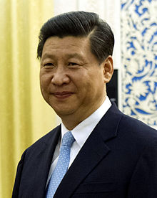
Az államfő
Xi Jinping 习近平
A Kommunista Párt és a Központi Bizottság elnöke
A Kínai Népköztársaság elnöke
A Központi Katonai Bizottság elnöke
Az Országos Népi Gyűlés választja
5 évig tart a megbízatása
Csak két egymást követő cikluson keresztül töltheti be posztját

Slide 9
Hatalmi tényezők
Az Állam
A Kínai Kommunista Párt
A Hadsereg

Slide 10
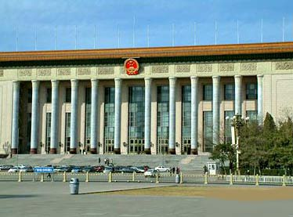
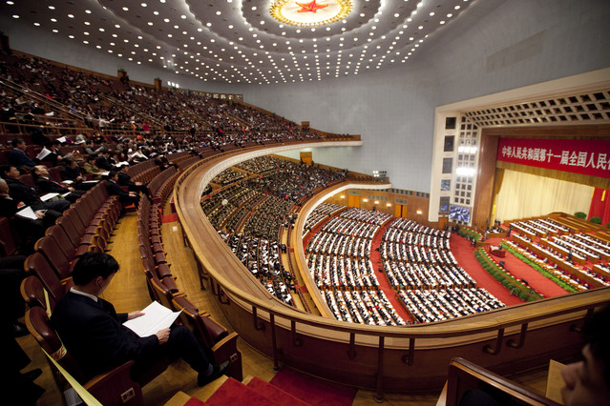
Az Országos Népi Gyűlés:
Legfőbb államhatalmi szerv
Tagjait 5 éves ciklusra választják
Évente egyszer ülésezik, melyet az ONGY Állandó Bizottsága hívja össze
Képviselve vannak:
A tartományok
A központi kormányzat alá rendelt városok
A fegyveres erők választott küldöttei
Valamennyi nemzetiség, „demokratikus párt” és szervezet

Slide 11
Feladat- és hatásköre:
módosíthatja az alkotmányt, hozhat törvényeket és dönthet az ország politikai élete szempontjából jelentősebb kérdésekben
Megválasztja a Kínai Népköztársaság elnökét és alelnökét
A miniszterelnök javaslata alapján dönt a miniszterelnök-helyettesek, az államtanácsosok, a minisztériumok és a bizottságok vezetésével megbízott miniszterek, a Legfelsőbb Ellenőrzési Főigazgatóság vezetőjének és az Államtanács főtitkárának jelöléséről
Megválasztja a Központi Katonai Bizottság (KKB) elnökét
Az elnök javaslata alapján dönt a KKB más tisztségviselőinek megválasztásáról
Megválasztja a Legfelsőbb Népi Bíróság elnökét és a Legfelsőbb Népi Ügyészség főügyészét
Felülvizsgálja és jóváhagyja a népgazdasági és társadalomfejlesztési tervet, valamint az ezek végrehajtásáról szóló döntéseket
Jóváhagyja a tartományok, autonóm területek, közvetlenül a központi kormányzat alá tartozó városok létrehozását
Dönt a különleges közigazgatási területek felállításáról, és meghatározza az ottani rendet
Dönt háború és béke kérdéséről

Slide 12
Az Államtanács:
Felelősséggel tartozik az Országos Népi Gyűlésnek vagy az Állandó Bizottságnak
Tagjai:
a miniszterelnök
a miniszterelnök-helyettesek
az államtanácsosok
a minisztériumok és a bizottságok vezetésével megbízott miniszterek
a Legfelsőbb Ellenőrzési Főigazgatóság vezetője
a főtitkár

Slide 13
Helyi népi kormányok:
Helyi szintű végrehajtó testületek
Az Államtanács egységes vezetése alatt állnak
Megfogalmazzák az adminisztratív intézkedéseket
Rendeleteket bocsátanak ki
A tisztségviselők munkáját ellenőrzik és értékelik
Végrehajtják a gazdasági terveket, a költségvetést, valamint irányítják a gazdasági, a kulturális, a polgári ügyekre és a közbiztonságra vonatkozó adminisztratív munkát

Slide 14
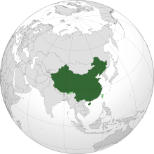
Köszönjük megtisztelő figyelmüket!

